Slide 1
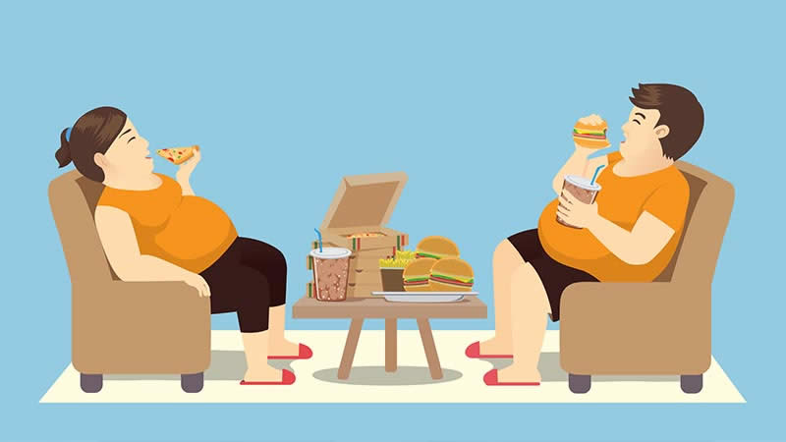
السمنة
By: Jordan Abu joudeh

Slide 2
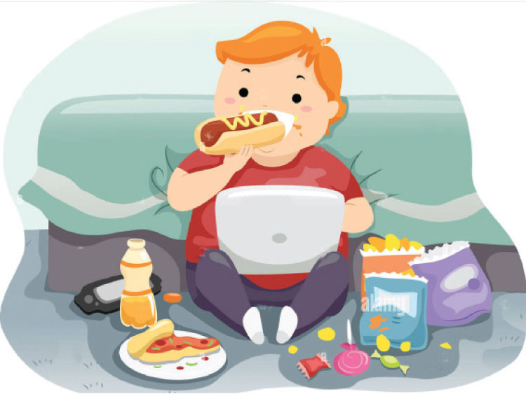
ما هي السمنة؟
أعلنت الصحافة أن السمنة هي , السمنة ببساطة هي ازدياد الخلايا الدهنية في الجسم مما يؤدي إلى ازدياد الوزن، وتكون السمنة مفرطة أو مرضية إذا أصبحت تهدد عضو أو أكثر من الجسم بالمرض.

Slide 3
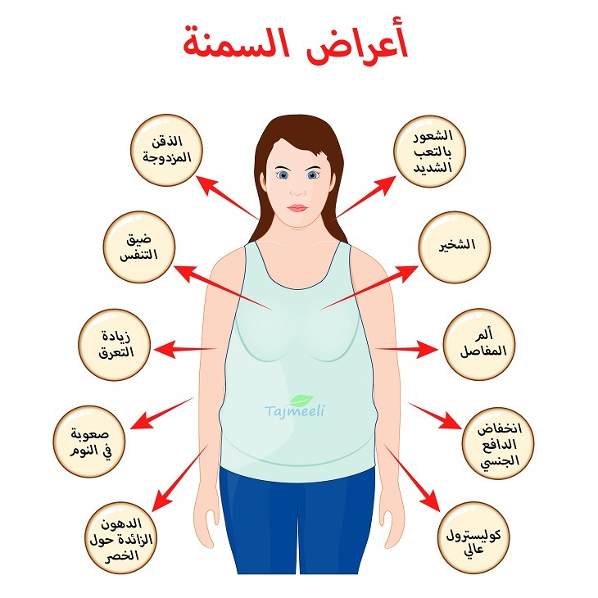
أعراض السمنة
أعلنت الصحافة أن بعض الأعراض هي: هيمرض القلب والسكتات الدماغية.
داء السكري من النوع الثاني.
أنواع معينة من السرطان.
مشكلات الهضم.
انقطاع النفس النومي.
الالتهاب المفصلي العظمي.
أعراض كوفيد 19 حادة.

Slide 4
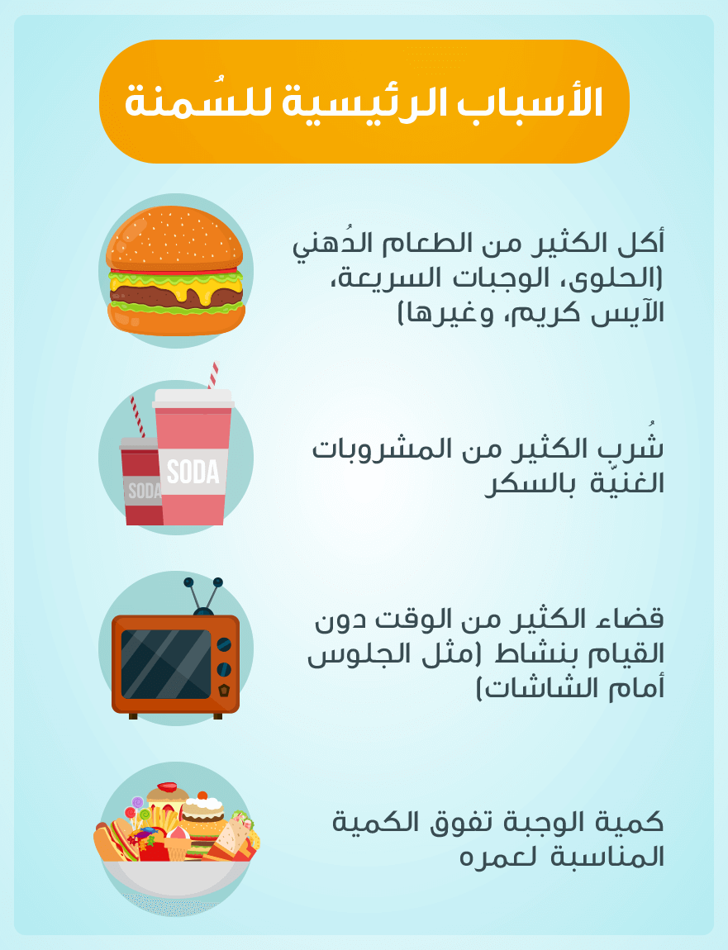
أسباب السمنة
أعلنت الصحافة أن بعض أسباب السمنة هي:
طبيعة النمط الغذائي للفرد أو الأسرة.
من لديه تاريخ مرضي عائلي.
غياب أو قلة ممارسة الرياضة.
من لديه تاريخ مرضي عائلي.
التقدم بالعمر.

Slide 5
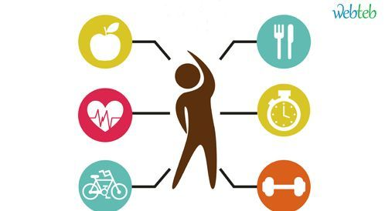
علاج السمنة
أعلنت الصحافة أن بعض علاجات السمنة هي
أعلنت الصحافة أن بعض علاجات السمنة هي:
زيادة الأنشطة البدنية أو ممارسة التمارين الرياضية.

Slide 6
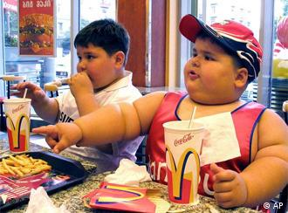
خبر صحفي عن السمنة
السمنة ببساطة هي ازدياد الخلايا الدهنية في الجسم مما يؤدي إلى ازدياد الوزن، وتكون السمنة مفرطة أو مرضية إذا أصبحت تهدد عضو أو أكثر من الجسم بالمرض.

Slide 7
شكرًا

